Slide 1



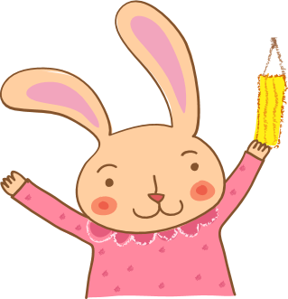
UỶ BAN NHÂN DÂN HUYỆN BÌNH CHÁNH
TRƯỜNG TIỂU HỌC TÂN NHỰT 6
MÔN: TOÁN
LỚP 2
NĂM HỌC: 2021 - 2022

Slide 2


Thứ tư ngày 22 tháng 9 năm 2021

Slide 3

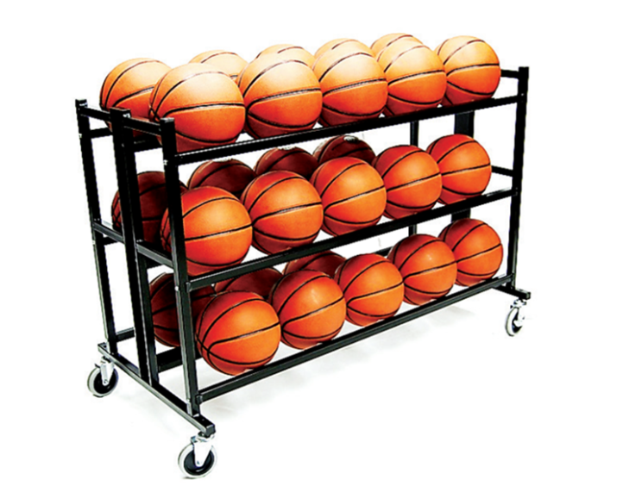

Đoán xem trong hình có bao nhiêu quả bóng?

Slide 4


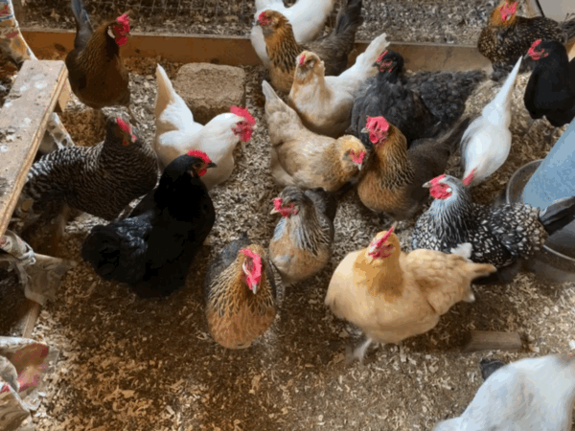
Khi chúng ta không đủ thời gian đếm hoặc có khi cũng không đếm được.
Nếu muốn biết có khoảng bao nhiêu,
ta phải là gì?
Nếu muốn biết có khoảng bao nhiêu, ta phải ước lượng.

Slide 5


Slide 6

Theo em, “ước lượng” là gì?
Ước lượng: chỉ quan sát, không đếm hết, xác định xem số lượng khoảng bao nhiều
Notes:
Cục tẩy bút chì dùng lực ma sát để xóa lỗi sai trong văn bản viết bằng bút chì. Chà xát đầu cục tẩy sẽ làm mòn cục tẩy do ma sát, trong khi các hạt bị mòn sẽ loại bỏ chì chì ra khỏi giấy.

Slide 7
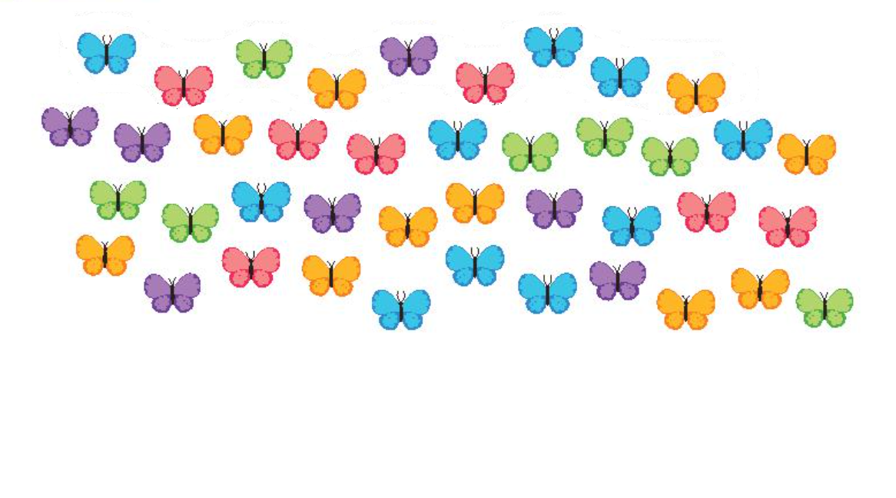


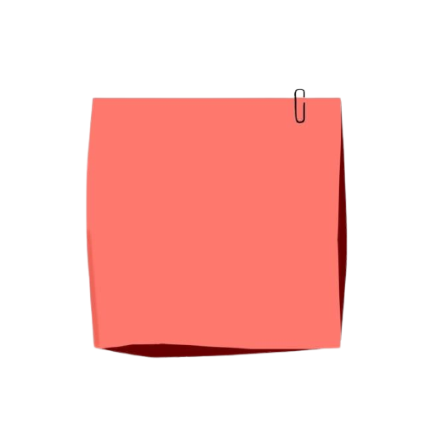
Có những cách nào để ước lượng có tất cả bao nhiêu con bướm?
Chỉ quan sát, không đếm

Slide 8


Có những cách nào để ước lượng có tất cả bao nhiêu con bướm?
Theo em, cách nào nhanh và chính xác nhất với bài này?

Slide 9

Ta có thể ước lượng theo các nhóm:
- Theo hàng
- Theo cột
- Theo màu
- Đếm một nửa
- …
Ở bài này, ta ước lượng theo cách nào sẽ nhanh nhất?
Vì sao?

Slide 10
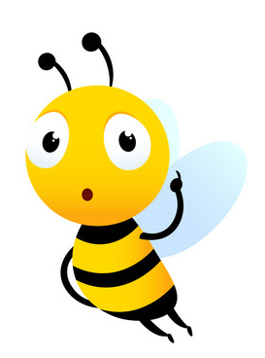
1
Đếm từng con xem em ước lượng có đúng không?
2
3
4
Các con bướm được xếp thành 4 hàng.
Mỗi hàng có khoảng 10 con.
Đếm số con bướm theo các hàng (1 chục, 2 chục, 3 chục, 4 chục).
Em nói: Có khoảng 40 con bướm.
Chọn nhóm mẫu có khoảng 10 vật rồi đếm theo chục
(số lượng các nhóm gần bằng nhau)

Slide 11
Em chọn cách và thực hiện ước lượng dựa vào:
- Nhóm mẫu có khoảng 10 vật (10, gần được 10 hay hơn 10)
- Số lượng vật ở các nhóm gần bằng nhau.

Slide 12


Slide 13

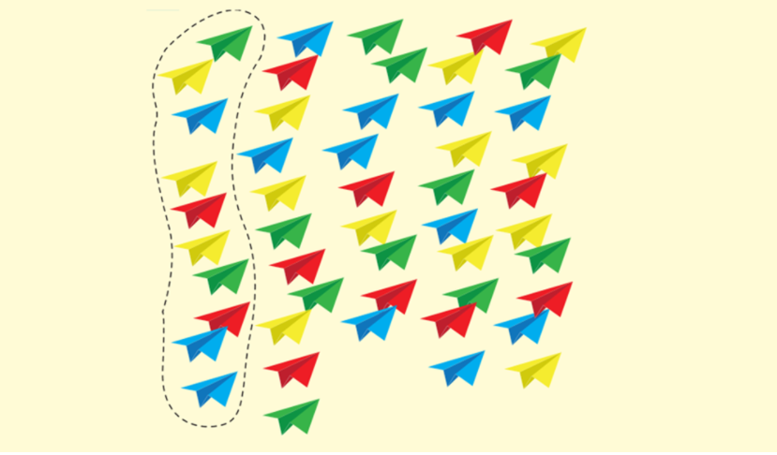
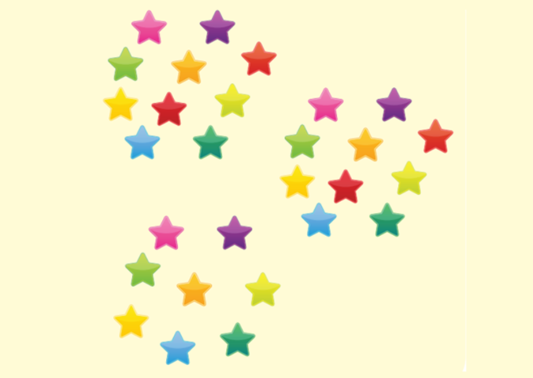
Ước lượng rồi đếm
1
2
Ước lượng: Có khoảng ...
chiếc máy bay.
Ước lượng: Có khoảng ...
ngôi sao.
Đếm: Có ... chiếc máy bay.
Đếm: Có ... ngôi sao.

Slide 14
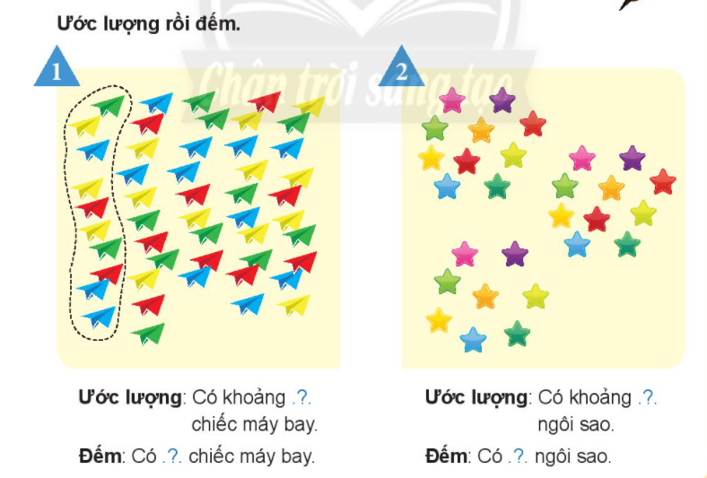
Cùng sửa bài
Em chọn cách ước lượng nào? Vì sao?
Em thực hiện ước lượng theo các bước nào?
Kết quả ước lượng và đếm của em là bao nhiêu?

Slide 15
Ước lượng và đếm
1
Ước lượng theo cột vì mỗi cột có khoảng 10 máy bay.
Các máy bay được xếp theo cột.
Số máy bay ở các cột gần bằng nhau.
Cột đầu có 10 máy bay.
Đếm theo cột: 10, 20, 30, 40, 50
Ước lượng: Có khoảng ......
chiếc máy bay.
50
Đếm: Có ..... chiếc máy bay.
50

Slide 16
Ước lượng và đếm
2
Ước lượng theo nhóm vì mỗi nhóm có khoảng 10 ngôi sao.
Các ngôi sao được xếp theo nhóm.
Số máy bay ở các cột gần bằng nhau.
Nhóm đầu có 10 ngôi sao
Đếm theo nhóm: 10, 20, 30
30
Ước lượng: Có khoảng ......ngôi sao.
Đếm: Có ..... ngôi sao.
28

Slide 17


Slide 18
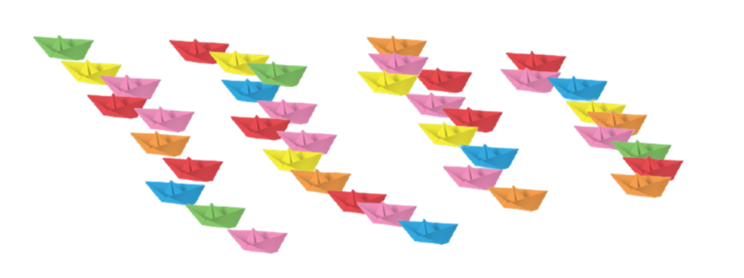

Ước lượng và đếm
1
2
3

Slide 19
Ước lượng và đếm
1
Ước lượng: Có khoảng ......
chiếc thuyền.
40
41
Đếm: Có ..... chiếc thuyền.
2
Ước lượng: Có khoảng ......
quả bóng.
60
Đếm: Có ..... quả bóng.
61

Slide 20
Ước lượng và đếm
3
30
Ước lượng: Có khoảng ......
quả bóng.
27
Đếm: Có ..... quả bóng.
Em hãy đối chiếu với kết quả dự đoán ban đầu của mình nhé!

Slide 21


